Slide 1

数据误差与估计
注册测绘师培训班 课程
武汉大学测绘遥感信息工程国家重点实验室
徐正全
xuzq@whu.edu.cn

Slide 2
内容提要
数据误差理论
数据误差模型
统计估计理论
贝叶斯估计
最小均方估计
最大后验估计
最大似然估计
最小二乘估计
矢量估计、波形估计

Slide 3
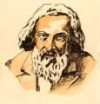

误差理论——研究误差的意义
科学始于测量,没有测量，便没有精密的科学。
门捷列夫
信息技术包括测量技术、计算机技术和通信技术，测量技术是信息技术的关键和基础。
钱学森

Slide 4
误差理论——研究误差的意义
正确认识误差的性质，分析误差产生的原因
从根本上，消除或减小误差
正确处理测量和实验数据，合理计算所得结果
通过计算得到更接近真值的数据
正确组织实验过程，合理设计、选用仪器或测量方法
根据目标确定最佳系统

Slide 5
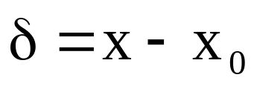
误差理论——误差的定义及表示
真值与误差的定义
真值x₀ ：任何物质都有自身的各种特性，反映这种特性的物理量所具有的客观真实数值
误差：由于测量仪器的限制、测量方法的不完善、周围环境的变化、人的感官的缺陷等因素的影响，测量结果总是与真值之间有一定的差异。
误差δ用式子可表示为测量值与真值的差值：
误差的基本性质
普遍性：
存在一切测量之中，贯穿于测量始终。
不可知性：
一般真值是未知的，误差就无法知道。

Slide 6
误差理论——误差的分类
误差
表示形式
性质特点
绝对
误差
相对
误差
系统
误差
随机
误差
粗大
误差

Slide 7
误差理论——误差的分类
绝对误差
用绝对大小给出的误差，表示为
δ＝x－x₀
相对误差
绝对误差与被测量真值的比值，表示为
E＝ δ /x₀×100％
绝对误差反映了测量值偏离真值的大小和方向，可正可负，有单位。
相对误差反映了测量精度的高低，无单位，用百分数表示。

Slide 8
误差理论——误差的分类
随机误差
在相同条件下，对同一测量量的多次测量过程中，每次测量的误差可能是正或负，也可能是比较大或小，这是难以预测的，而且毫无规律而言。
但是，如果测量次数很多时，误差的出现又符合一定的统计规律。
系统误差
在同一测量条件下，多次测量同一物理量时，误差的大小和符号保持恒定或随条件的改变而按某一确定规律变化的误差。例如：零点不准、天平不等臂、刻度不均匀等。
说明
随机误差与系统误差不存在绝对的界限。
在一定条件下，随机误差和系统误差可以相互转化。
随机误差无法从实验中完全消除，但多次测量可以减小。
系统误差尽量消除或减小

Slide 9
误差理论——误差的分类
粗大误差
在测量中某种原因所引起的错误，也称疏失误差。
如读数错误，记录错误，操作错误，估算错误，等等。
存在粗大误差时，测量值明显偏离被测量的真值。
数据处理时，先检验测量数据是否存在粗大误差，剔除含有粗大误差的数据。

Slide 10
误差理论——误差的来源
主要来源
测量装
置误差
测量环
境误差
测量方
法误差
测量人
员误差
指各种环境
因素与要求
条件不一致
而造成的误差
指使用的测量方法
不完善，或采用近
似的计算公式等原
因所引起的误差 ，
又称为理论误差
测量人员的工作责
任心、技术熟练程
度、生理感官与心
理因素、测量习惯等
的不同而引起的误差
标准器件
误差仪器
误差附件
误差

Slide 11
内容提要
数据误差理论
数据误差模型
统计估计理论
贝叶斯估计
最小均方估计
最大后验估计
最大似然估计
最小二乘估计
矢量估计、波形估计

Slide 12
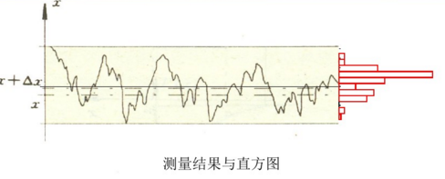
随机误差的处理模型
随机误差的本质特性：
具有随机性：测量过程中误差的大小和符号以不可预知的形式出现
产生在测量过程之中：影响随机误差的因素在测量开始之后体现出来
与测量次数有关系：增加测量次数可以减小随机误差对测量结果的影响
测量数据表明，随机误差的出现没有确定的规律，但就数据整体而言，却明显具有某种统计规律。可以用直方图表示，当样本无限增加，直方图就变成了一条光滑的曲线，即概率密度曲线。

Slide 13
随机误差模型
随机误差可以应用概率模型进行表示
分布：正态分布（高斯分布）--大多数
均匀分布—量化误差，舍入误差；
其它---威布尔分布、二次分布、卡方分布、
指数分布等
基于概率模型可以进行分析计算
模型参数、统计特征

Slide 14
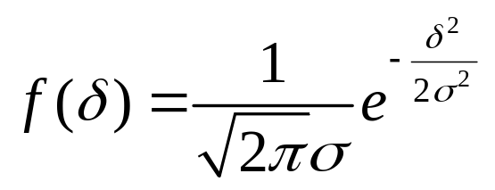
随机误差处理模型——正态分布
正态分布Normal distribution：
又名高斯分布，最早由棣莫弗在求二项分布的渐近公式中得到。高斯在研究测量误差时从另一个角度导出了它。
正态曲线呈钟型，两头低，中间高，
左右对称因其曲线呈钟形，因此人们又经常称之为。
概率密度函数：
f(δ)
概率密度函数
误差
δ
Notes:
大数定理

Slide 15
正态分布规律随机误差的数字特征
数据误差的处理模型
遵从正态分布规律的随机误差特征：
单峰性：绝对值小/大的误差可能性大/小
对称性：大小相等的误差正、负机会均等
有界性：绝对值非常大的可能性几乎为零
抵偿性：正负误差相互抵消
数学期望和标准差是定量描述统计分布规律的两个重要参数。
(1)测量值的数学期望等于真值。
(2)误差的数学期望等于零。
(3)标准差σ反映了测量值与真值的偏离程度，即测量值之间的离散程度。
标准差小，离散程度小，测量精度高。

Slide 16
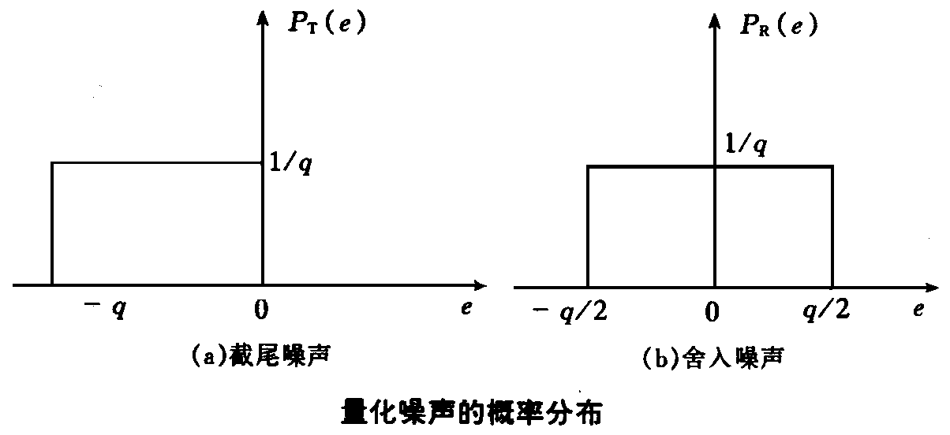
数据误差的处理模型——均匀分布
量化噪声—均匀分布
在信号处理中e(n)代表量化误差，其统计特性如下：
① e(n)是平稳随机序列；
② e(n)与信号x(n)不相关；
③ e(n)任意两个值之间不相关，即为白噪声
④ e(n)具有均匀等概率分布。

Slide 17
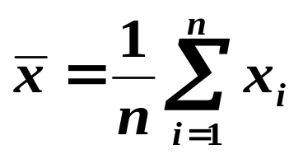
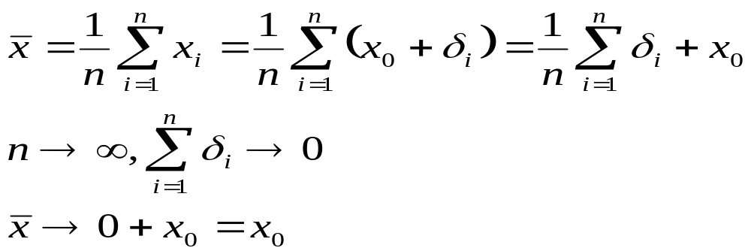
数据误差的处理模型——算术平均
算术平均值估计
对同一对象的进行多次测量，x₁、 x₂、…、x_{n}，算术平均值为：
其中 x_{i} 为第 i 次测得值。
误差的对称性和抵偿性
当测量次数n 趋于无穷时，算术平均值趋于真值。

Slide 18
内容提要
数据误差理论
数据误差模型
统计估计理论
贝叶斯估计
最小均方估计
最大后验估计
最大似然估计
最小二乘估计
矢量估计、波形估计

Slide 19
统计估计
统计估计的方法是用样本的函数来估计总体的分布函数、分布参数或数字特征。
总体
总体均值、比例、方差等
样本统计量如均值、比例、方差
样本

Slide 20
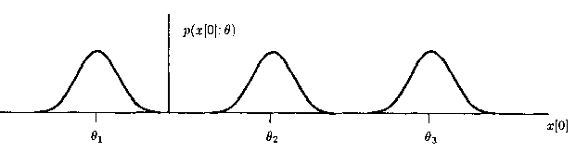
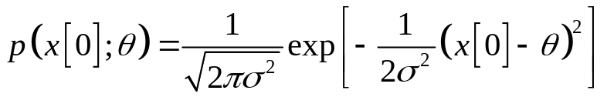
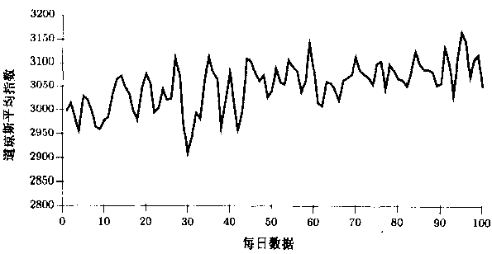
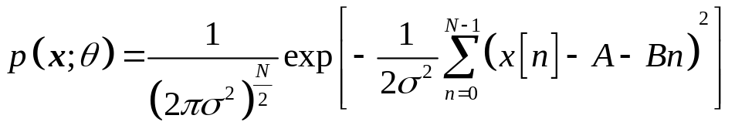
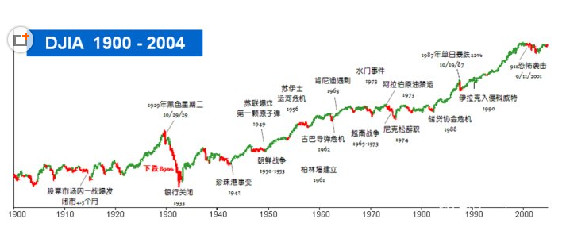

估计的数学问题
确定估计量后，建立数据的数学模型
例1：
实际问题中，未给出PDF，要选择一个与问题的约束与先验知识
一致，且在数学上容易处理的PDF。例2-道琼斯指数：
参数确定但未知-经典估计
20世纪90年代
参数为随机变量-贝叶斯估计

Slide 21
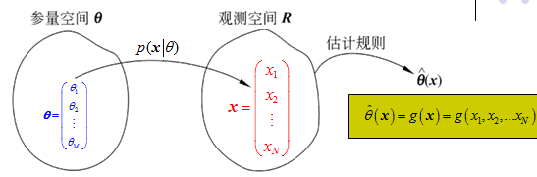
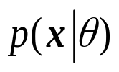
数学模型和估计量构造
四个组成部分：参量空间、概率映射、观测空间和估计准则。
概率映射函数 ，完整地描述了含有被估计矢量信息时观测矢量的统计特性。

Slide 22
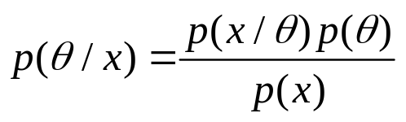



贝叶斯估计
贝叶斯估计（Bayesian estimation）利用贝斯定理结合新的证据及以前的先验概率，来得到新的概率。
贝叶斯定理
参数估计的贝叶斯方法：假设要估计的参数是随机变量 的一个实现。
(1) 指定一个先验PDF ;
(2) 观测到数据后，后验PDF 概括了对参数的了解。
(3) 利用先验知识通常能改善估计精度。

Slide 23



贝叶斯估计
贝叶斯准则：
  二元信号检测的贝叶斯准则
  M元信号检测的贝叶斯准则
在信号参量的估计中，用类似的方法提出贝叶斯估计准则，即使估计的平均代价最小。适用于随机参量情况。
代价函数的一般形式：
满足 （1）非负性； （2）误差 时最小。

Slide 24
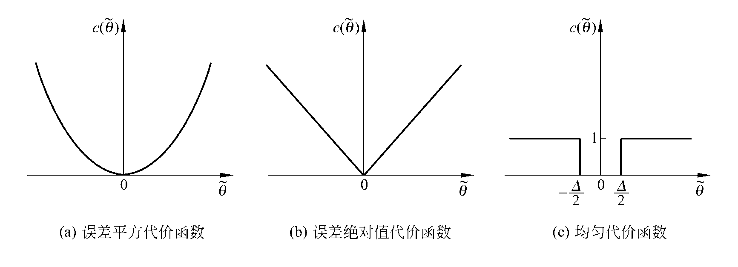
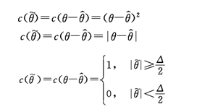
贝叶斯估计
三种典型的代价函数：

Slide 25
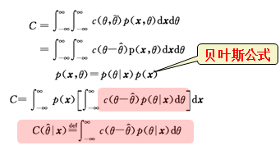



常用代价函数和贝叶斯估计概念
平均代价
条件平均代价
上述条件平均代价函数 对 求最小，
即可以求得随机参量 的贝叶斯估计量 。

Slide 26
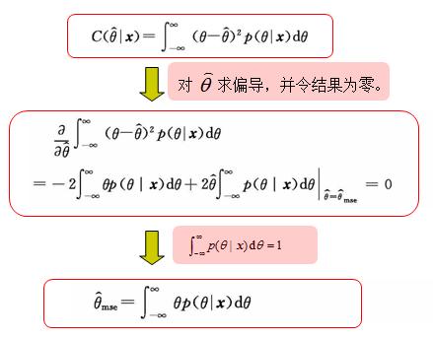
最小均方误差估计
寻求使待估计量与估计量之间的均方差达到最小的参数作为参数的估计值的方法。 （条件均值，代价函数参见图(a)）

Slide 27

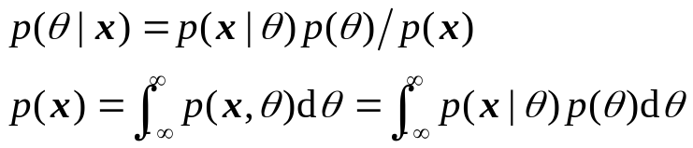
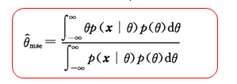



最小均方误差估计
将后验概率转化
为先验概率表达
估计量 是后验概率密度函数 的均值 。

Slide 28
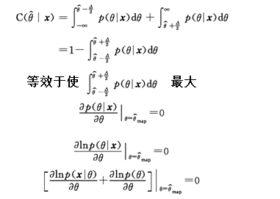


最大后验估计
根据经验数据获得对难以观察的量的点估计。与最大似然估计类似，但是最大后验估计融入了要估计量的先验分布在其中。故最大后验估计可以看做规则化的最大似然估计。（条件众数，代价函数参见图(c)）
估计量 是后验概率密度函数 取最大值的点。

Slide 29





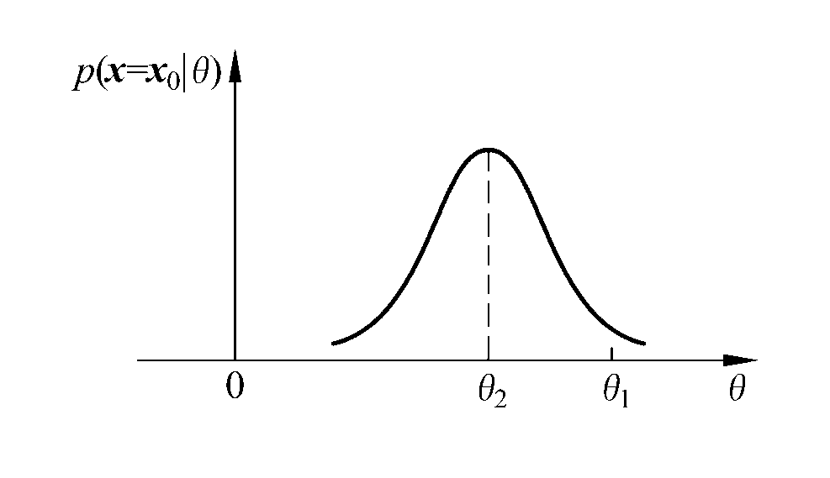



最大似然估计
最大似然估计常用来估计未知的非随机参量。
最大似然估计定义：使似然函数 最大的 值作为估计量的参量估计方法(Maximum Likelihood Estimation)。
最大似然估计原理
最大似然函数的基本原理是：对于某个选定的 ，考虑 落在一个小区域内的概率 ，取 最大的那个 作为估计量 。
似然函数是在给定 后
得到的，可以画出它与被估
计量 的关系曲线。
PDF 作为未知参数的函数（ 固定），称之为似然函数。

Slide 30
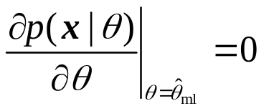
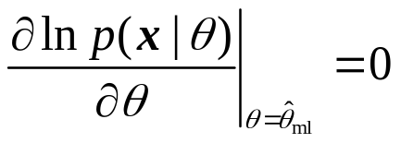


最大似然估计
根据最大似然估计原理，可得如下最大似然估计量
或
对比下式，
相当于最大似然估计用于估计没有任何先验知识的随机参量 ，
假定 为均匀分布，上式第二项为零，最大后验概率估计转化
为最大似然估计。

Slide 31

最大似然估计
最大似然估计没有利用被估计量的先验知识，其性能比贝叶斯估计差；
当 为未知随机参量时，计算似然函数 相对容易；
对于绝大多数实用的最大似然估计，观测数据足够多时，其性能是最优的；
最大似然估计具有不变性。

Slide 32


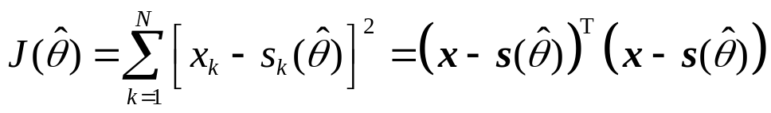


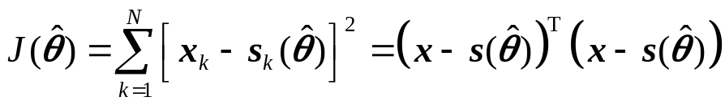
最小二乘估计
最小二乘估计方法
最小二乘估计是1795年高斯提出的一种估计方法。该方法不需要任何先验知识，只需要关于被估计量的观测信号模型 ，就可实现信号参量 的估计。最小二乘估计法最小化如下的代价函数(误差平方和)
对于M维被估计矢量 ，设信号模型为 ，最小二乘估计代价函数如下
根据信号模型线性与否，可分为线性最小二乘估计和非线性最小二乘估计。

Slide 33

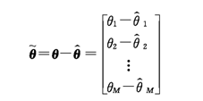
矢量估计
在许多实际问题中，要求我们同时估计信号的多个参量，这就是矢量估计。将把单参量估计的概念、方法和性能评估等推广到信号参量的矢量估计中。
M维矢量
估计矢量的的误差矢量：
类似于单参量估计的情况，矢量估计也可分为随机矢量和非随机矢量两种情况。

Slide 34

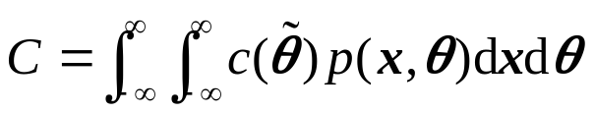
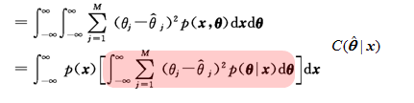




随机矢量的贝叶斯估计
各个分量估计误差的平方和
1、最小均方误差估计
条件平均代价
为使平均代价 最小，要求每个参量 估计的均方误差最小。

Slide 35
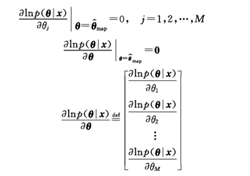
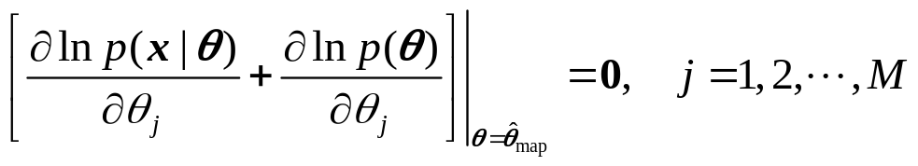
随机矢量的贝叶斯估计
2、最大后验估计
最大后验估计的另一种形式

Slide 36
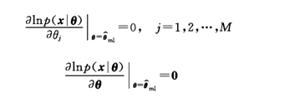
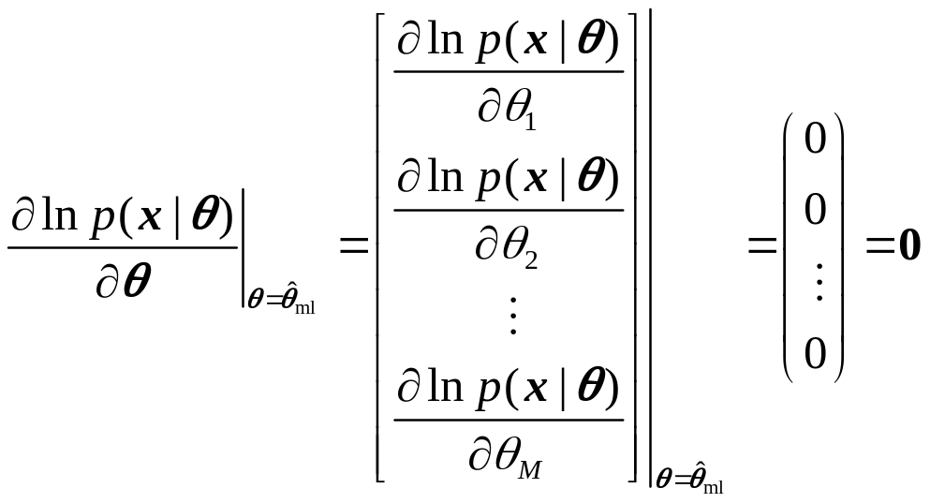
非随机矢量的最大似然估计
被估计的矢量是非随机矢量，或者是完全缺少先验知识的随机矢量。

Slide 37






矢量估计量的性质
1、非随机矢量情况
（1）无偏性
若对所有的 ，估计的偏矢量 的每一个分量都为零，则 为无偏估计矢量。
（2）有效性
2、随机矢量情况
（1）无偏性
（2）有效性
（1）矢量估计的性能一般来说要低于单参量估计的性能；
（2）矢量估计中的参量 越多，估计量的性能
可能会越低，除非各估计量之间是互不相关的。

Slide 38


波形估计
波形估计（矢量估计的一种）：
对随时间变化的参量（也就是波形）估计，也称为时变信号估计
实质是对随机过程的估计，即根据观测数据对随机过程的样本函数作出尽可能好的估计
若观测信号为
其中s(t)是信号，n(t)是加性噪声。所谓波形估计可以理解为：
α=0，滤波 α>0 预测 α<0 平滑

Slide 39
匹配滤波器
滤波器的作用有两个方面
使滤波器输出有用信号成分尽可能强；
抑制信号带外噪声，使滤波器输出噪声成分尽可能小，减小噪声对信号判决的影响。
匹配滤波器是输出端的信号瞬时功率与噪声平均功率的比值最大的线性滤波器也就是说有最大的信噪比

Slide 40
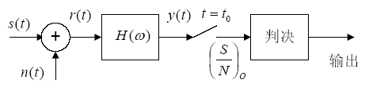

匹配滤波器
抽样判决器输出数据正确与否，只取决于抽样时刻信号的瞬时功率与噪声平均功率之比（信噪比）。信噪比越大，错误判决的概率就越小。
当滤波器具有什么样的特性时才能使输出信噪比达到最大?
使输出信噪比r 0 达到最大的传输函数 H ( ω )就是所要求的最佳滤波器的传输函数。
S0(t)：输出信号的频谱函数为对应的时域信号
N0 : 滤波器输出噪声的平均功率

Slide 41


维纳滤波器
波形估计作用：
寻找线性滤波器的最佳传输函数，使滤波器的输出波形作为信号波形的最佳估计。
维纳滤波是一种线性滤波，适用于消除噪声，使波形估计的均方差达到最小。
均方误差最小是指它的平方统计平均值最小：
其中 是真值与估计值之间的误差

Slide 42
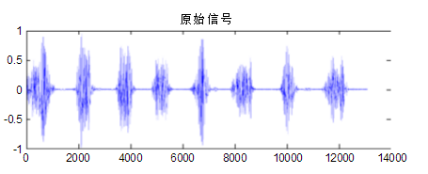
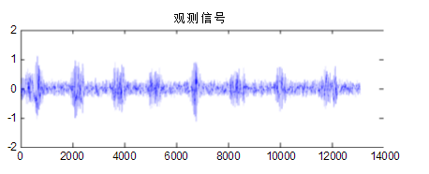
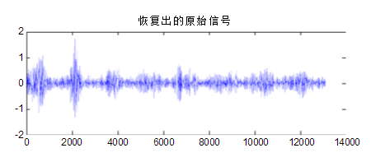
维纳滤波器
经维纳滤波器后，测量噪声的影响减小

Slide 43
总结
误差
估计
不
考
虑
分
布
分
布，
通
用
多参量，随时间变化
根据不同的需求，代价函数不同
算术
平均
估计
贝叶
斯估计
最小
均方
估计
最大
后验
估计
最大
似然
估计
最小
二乘
估计
矢量
估计
波形
估计

Slide 44
思考
为什么通常算术平均估计是一种很有效的方法？
贝叶斯估计、最小均方估计、最大后验估计的区别和联系？
维纳滤波属于哪一类估计？

Slide 45
谢谢！

